Slide 1
Napredovanje stručnih suradnika knjižničara u viša zvanja

Slide 2
KVALITETA I IZVRSNOST,
A NE PROSJEČNOST

Slide 3
PRAVILNIK
O NAPREDOVANJU UČITELJA I NASTAVNIKA U
OSNOVNOM I SREDNJEM ŠKOLSTVU
(NN 89/95, 148/99, 20/05.)
https://narodne-novine.nn.hr/clanci/sluzbeni/1995_11_89_1418.html

Slide 4
Uvjeti
stručna sprema propisana zakonom (stručni ispiti) Zakon o knjižnicama (NN 105/1997)
pedagoška-psihološka naobrazba
udovoljava kriterijima ocjenjivanja

Slide 5
Uvjeti za zvanje mentora
6 godina radnog iskustva u odgojno-obrazovnoj struci
U radu s učenicima ocijenjen kao vrlo uspješan ili izvrstan
Najmanje 7 bodova iz izvannastavnog stručnog rada
Redovito se stručno usavršava

Slide 6
Uvjeti za zvanje savjetnika
11 godina radnog iskustva u odgojno-obrazovnoj struci
U radu s učenicima ocijenjen kao izvrstan
Najmanje 15 bodova iz izvannastavnog stručnog rada
Redovito se stručno usavršava

Slide 7
Kriteriji vrednovanja
Stručnost
Ljudske, pedagoške i metodičke odlike
Rezultati u nastavnom radu
Izvannastavne aktivnosti
Izvannastavni stručni rad
Doprinos unapređivanju procesa poučavanja
Doprinos razvoju cjelokupne odgojno-obrazovne djelatnosti škole i hrvatskog školstva
Notes:
Kriteriji vrednovanja baziraju se na

Slide 8
Elementi vrednovanja uspješnosti u radu s učenicima su:
Metodička kreativnost u poučavanju (primijenjivanje suvremenih oblika i metoda rada u poučavanju i korištenje suvremenih izvora znanja)
Postignuti rezultati u odgojnom radu s učenicima
Promicanje ljudskih prava i briga za zdrav okoliš
Suradnja s učiteljima odnosno nastavnicima, roditeljima te predstavnicima društvenog okružja škole

Slide 9
Elementi za vrednovanje stručnosti i kvalitete rada
uspješnost u radu s učenicima
izvannastavni stručni rad
stručno usavršavanje

Slide 10
Tiskanice

Slide 11
Tiskanica NA-1
Prilozi:
- preslika diplome i radne knjižice,
- radni životopis, (Europass i Curriculum Vitae)
preslika prethodne odluke o napredovanju
Odgoda
Zamrzavanje statusa

Slide 12
Tiskanica NA-2
Prilog:
Suglasnost učiteljskog/nastavničkog vijeća za svaku ocjenu ravnatelja
Knjižničar koji radi na dvije škole

Slide 13
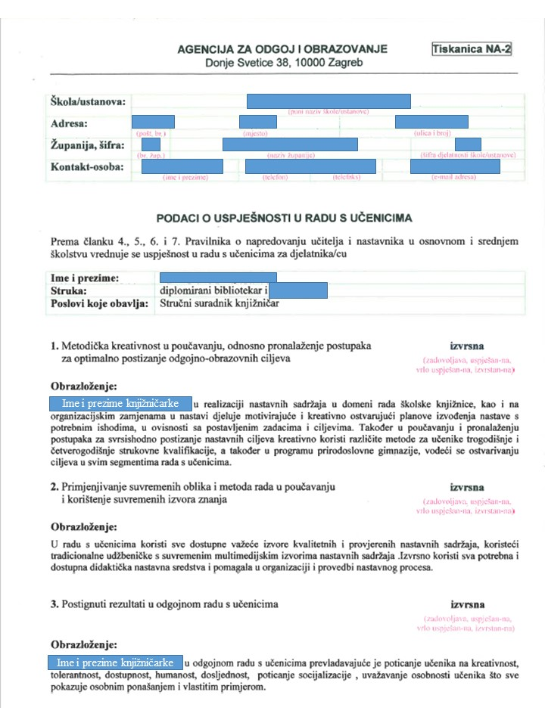

Slide 14
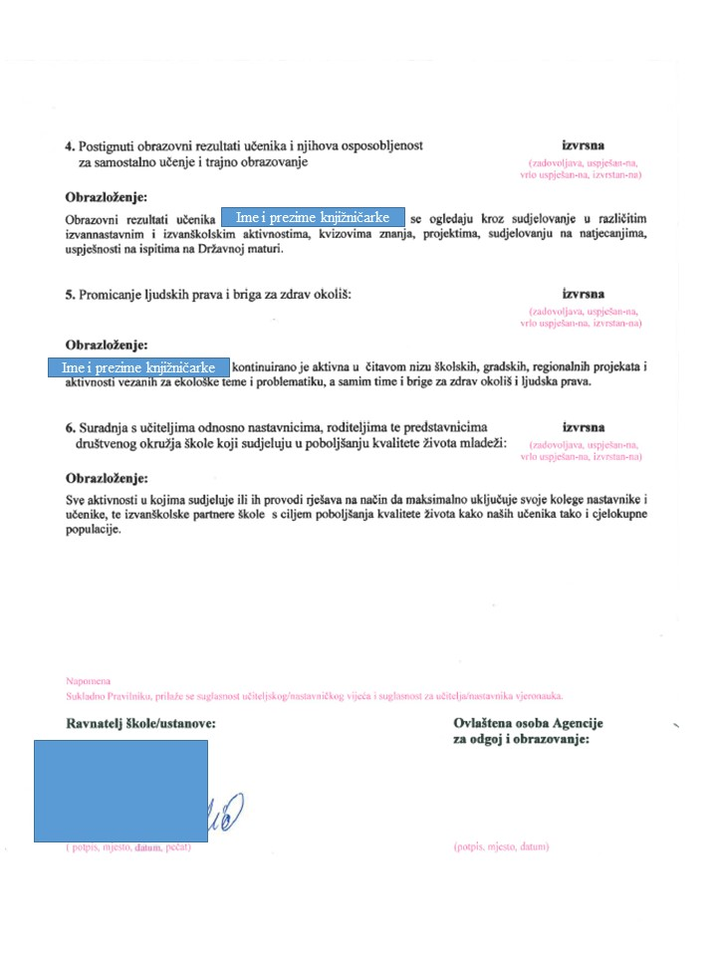

Slide 15
Iz Pravilnika o tjednim obvezama …
Članak 33. https://narodne-novine.nn.hr/clanci/sluzbeni/2014_03_34_613.html
Stručni suradnik knjižničar planira i programira rad, priprema se i obavlja poslove u neposrednome pedagoškom radu, stručno-knjižnične i informacijsko-referalne poslove te poslove vezane uz kulturnu i javnu djelatnost škole, stručno se usavršava, surađuje s matičnim službama, knjižnicama, knjižarima i nakladnicima te obavlja druge poslove vezane uz rad školske knjižnice.

Slide 16
Program i normativ rada
Naputak o obvezama, programu i normativu rada stručnog suradnika knjižničara u osnovnoj i srednjoj školi (17. 12. 1996.) http://www.oocities.org/drugaosn/knjiznica/Naputak_Ljilje_Vokic.htm
30 sati tjedno (6 sati dnevno) neposrednog odgojno-obrazovnog i stručnog knjižnično-informacijskog rada u knjižnici i 10 sati tjedno (2 sata dnevno) za kulturnu i javnu djelatnost i stručno usavršavanje

Slide 17
Planirano vrijeme
Pravilnik o tjednim radnim obvezama učitelja i stručnih suradnika u osnovnoj školi (NN 34/2014)
https://narodne-novine.nn.hr/clanci/sluzbeni/2014_03_34_613.html
60% odgojno-obrazovni rad 25 sati tjedno
15% kulturna i javna djelatnost 6 sati tjedno
12,5% stručno-knjižničarski rad i informacijska djelatnost 5 sati tjedno
10% stručno usavršavanje 4 sati tjedno
2,5% ostali poslovi

Slide 18
Tiskanica NA-3
Prilozi:
Potvrde kronološki poredane
Prate popis na tiskanici
Potvrde s pečatom institucije i potpisom odgovorne osobe

Slide 19
Dnevnik rada Toggl
Zakon o odgoju i obrazovanju u osnovnoj i srednjoj školi (NN 87/08, 86/09, 92/10, 105/10, 90/11, 5/12, 16/12, 86/12, 94/13, 136/14 - RUSRH, 152/14 i 7/17) Članak 139. http://www.propisi.hr/print.php?id=8361
Pravilnik o pedagoškoj dokumentaciji i evidenciji te javnim ispravama u školskim ustanovama (NN 47/2017) https://narodne-novine.nn.hr/clanci/sluzbeni/2017_05_47_1108.html
Toogl – detaljni ispis
Toogl – statistika
Toogl – dnevnik rada

Slide 20
Dokumentacija za projekte
Prijedlog projekta (konkretiziran za školu sudionika)
Vremenik i troškovnik
Popis aktivnosti (trajanje, nadnevak i mjesto održavanja), ovjereno potpisom ravnatelja i pečatom školom
Popis sudionika – učenika, učitelja/nastavnika (najmanje 15 učenika), s potpisima, ovjereno potpisom ravnatelja i pečatom školom
Popis vanjskih suradnika s potpisima, ovjereno potpisom ravnatelja i pečatom institucije
Popis rezultata i proizvoda projekta (ovjereno potpisom ravnatelja i pečatom školom)
Analiza evaluacijskog upitnika
Diseminacija
Završno izvješće

Slide 21
Dokumentacija
Godišnji plani i program rada za tekuću / prošlu školsku godinu
Izvedbeni (mjesečni) plan i program rada za tekuću / prošlu školsku godinu
Izvješće o radu školske knjižnice za prošlu šk. godinu
Godišnji plan kulturnih aktivnosti školske knjižnice za tekuću / prošlu školsku godinu
Realizacija kulturnih aktivnosti knjižnice za prošlu školsku godinu

Slide 22
Dokumentacija
Program knjižnično-informacijskog odgoja i obrazovanja učenika
Izvješće o zadnjoj provedenoj reviziji i otpisu
Pravilnik o radu školske knjižnice
Rješenje o tjednom zaduženju
Web stranica knjižnice (Facebook)
Dnevnik rada

Slide 23
Tiskanica NA-4
Prilozi:
Potvrde kronološki poredane
Prate popis na tiskanici
Tablica skupova (postotak nazočnosti)
Popis pročitanih bibliografskih jedinica (prema pravilima navođenja bibl. jedinica)

Slide 24
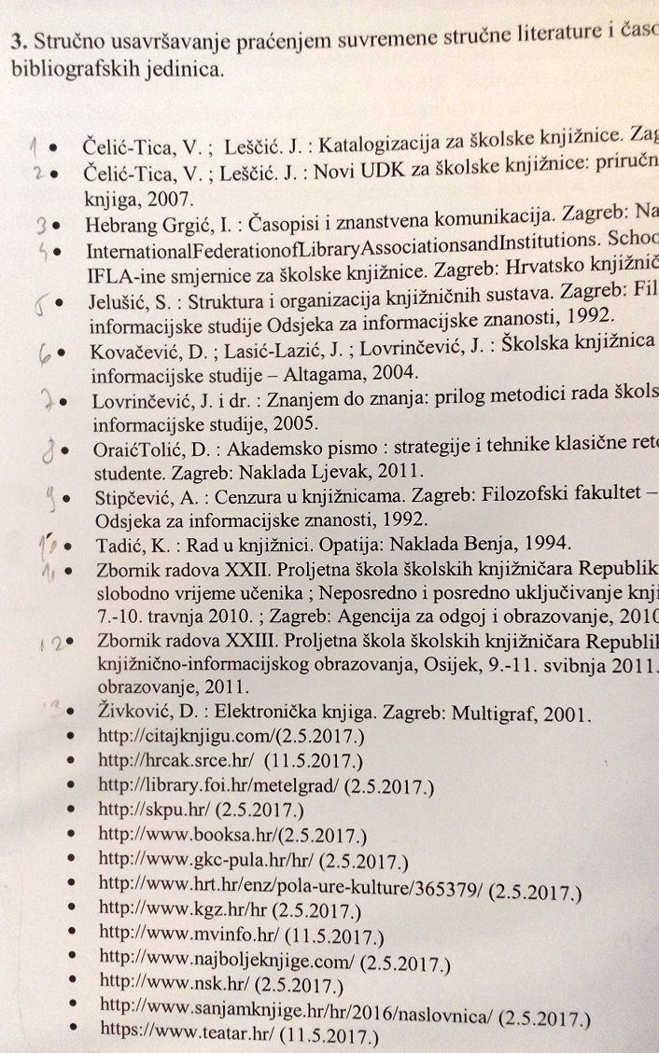

Slide 25
Nastavni sat
Nastavna priprema
Izvođenje nastave
Metodička kreativnost
Primjenjivanje suvremenih oblika i metoda u poučavanju
Ostvarenost ishoda poučavanja
Učenici - razred

Slide 26
Obveze mentora i savjetnika
Održavanje predavanja, radionica
Suorganizacija stručnih skupova
Mentorstvo pripravnicima
Stručna pomoć kolegama
Period od 5 godina
Obnova ili napredovanje se NE podrazumijeva

Slide 27
Mentori i savjetnici

Slide 28
Koprivničko-križevačka županija ŽSV knjižničara osnovnih i srednjih škola
Voditeljica ŽSV-a
Adrijana Hatadi, stručni suradnik savjetnik

Slide 29
Koprivničko-križevačka županija
Broj članova ŽSV-a: 29
Knjižničara: 24 82,75%
Savjetnika: 2 6,89 %
Mentora: 3 10,34%
Stručni suradnici mentori i savjetnici
r.br | Ime i prezime | Zvanje
1. | Adrijana Hatadi | savjetnik
2. | Luca Matić | savjetnik
3. | Stjepana Kadić | mentor
4. | Stojanka Lesički | mentor
5. | Lidija Levačić Mesarov | mentor

Slide 30
Koprivničko-križevačka županija

Slide 31
Mentori i savjetnici u 17 županija, u 21 županijskom stručnom vijeću

Slide 32
Postotak mentora i savjetnika u Hrvatskoj

Slide 33
Mentori i savjetnici

Slide 34
Broj mentora i savjetnika po županijama

Slide 35
Mentori i savjetnici u postotcima

Slide 36
Hvala na pozornosti

